Slide 1
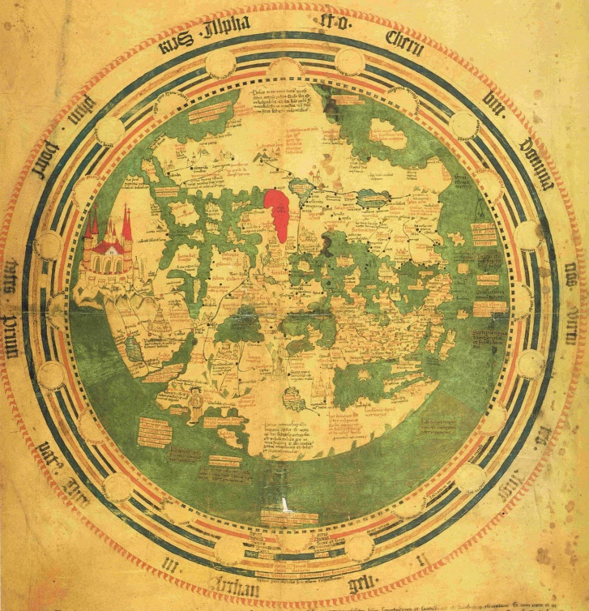
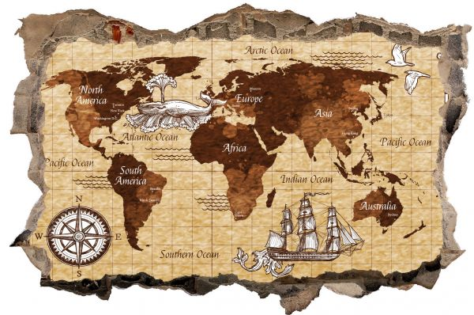
Geschichte
„Die ganze Welt ist eine große Geschichte,
und wir spielen darin mit.“
Michael Ende in Momo

Slide 2
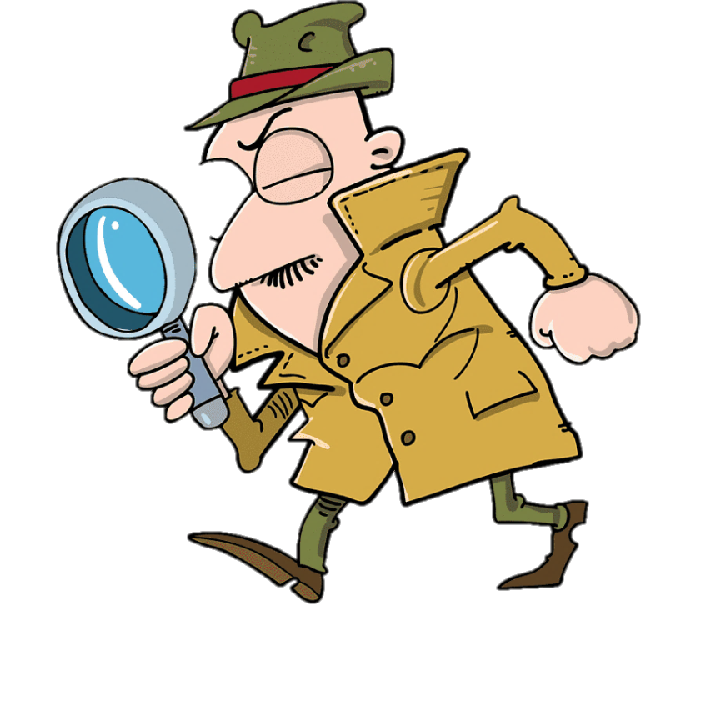
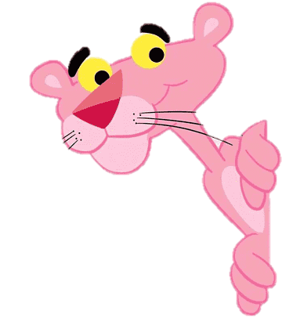
Wir lösen keinen Fall, aber wir beschäftigen uns wie die Detektive mit der Vergangenheit…
Was?
Wer?
Wie?
Wo?
Warum?

Slide 3
Du könntest schon mal anfangen…
Familien früher und heute

Slide 4
Auf den Einführungsseiten des Buches steht, dass Geschichte etwas mit der Vergangenheit zu tun hat.
Wenn du zu Hause alte Fotos anschaust, wirst du auf Bilder aus deiner Vergangenheit stoßen.
Sicher kannst du dich nicht an alles erinnern, was du dort siehst.

Slide 5
Zu manchen Bildern können dir nur deine Eltern oder Großeltern etwas erzählen.
Fotos und Filme sind wichtige Quellen deiner eigenen Geschichte.
Wenn du sie zeitlich ordnest, kannst du damit deine eigene Lebensgeschichte und die deiner Familie darstellen.
Wir wünschen dir viel Spaß dabei!

